Slide 1
Context-Aware Restaurant Recommendation System
Mexican Street Food & Cocktail Bar (Data-Driven Concept)
Presenters:
Preslav Petrov
Antonios Bourlis
Notes:
Καλημέρα σας,
σήμερα θα σας παρουσιάσω το project: “Context-Aware Restaurant Recommendation System”
με τελικό στόχο: τη δημιουργία ενός επιτυχημένου μεξικάνικου concept restaurant (tacos & cocktails) βασισμένου σε δεδομένα. aκαι συγκεκριμένα η ομάδα αναλυτών των taco bello

Slide 2
Problem
Restaurant recommendations are not truly personalized
They ignore budget, lifestyle, and preferences
This leads to a poor user experience
Notes:
Σήμερα, όταν ένας χρήστης αναζητά ένα εστιατόριο, βλέπει κυρίως λίστες βασισμένες σε ratings ή δημοτικότητα.
Όμως αυτό δημιουργεί ένα βασικό πρόβλημα: 👉 οι προτάσεις δεν είναι πραγματικά προσωποποιημένες
Δεν λαμβάνονται υπόψη: • το budget • οι προτιμήσεις • ο τρόπος ζωής
👉 με αποτέλεσμα μια μη βελτιστοποιημένη εμπειρία για τον χρήστη.

Slide 3

Objective
Analyze users and restaurant data
Identify key satisfaction drivers
Design a data-driven restaurant concept
Notes:
Ο στόχος μας είναι: ✔️ να αναλύσουμε δεδομένα χρηστών και restaurants ✔️ να κατανοήσουμε τι επηρεάζει την ικανοποίηση ✔️ και να χρησιμοποιήσουμε αυτά τα insights
για να σχεδιάσουμε ένα concept που ταιριάζει απόλυτα στην αγορά

Slide 4
Dataset (data.world)
Restaurant & Consumer dataset
Includes user profiles and behaviors
Includes restaurant features and ratings
Notes:
Χρησιμοποιήσαμε το dataset: Restaurant & Consumer Data με διατροφικές συνήθειες καταναλωτών με έμφαση στους φοιτητές
Το οποίο περιλαμβάνει: • προφίλ χρηστών (ηλικία, με τι ασχολείται, αν είναι single κ.α.) • χαρακτηριστικά restaurants • ratings των ίδιων restaurants και που βρίσκονται άρα έχουμε πλήρη εικόνα τόσο της ζήτησης όσο και της προσφοράς

Slide 5
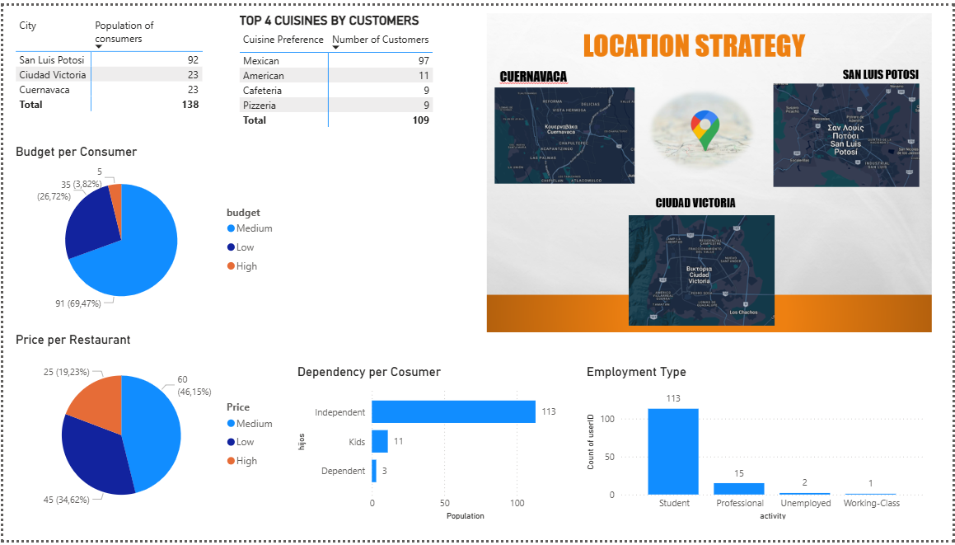
Data Dashboard - info
Notes:
Η ανάλυση της αγοράς αναδεικνύει το San Luis Potosí ως την πλέον ελκυστική περιοχή, βάσει της συγκέντρωσης καταναλωτών, των προτιμήσεων σε μεξικανική κουζίνα και των δημογραφικών χαρακτηριστικών του κοινού-στόχου. Τα ευρήματα υποστηρίζουν τη στρατηγική επιλογή τοποθεσίας και επιβεβαιώνουν τη δυναμική της αγοράς.

Slide 6
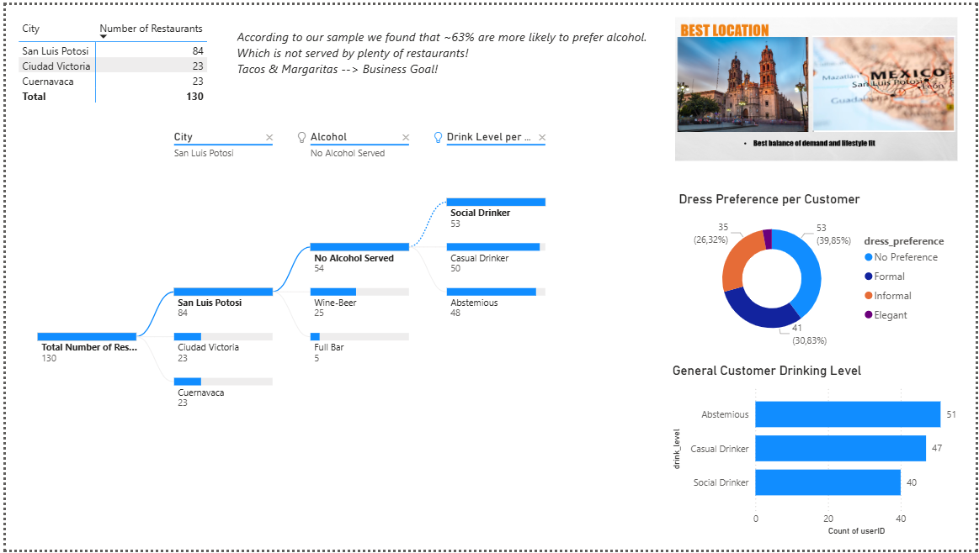
Data Dashboard - info
Notes:
Η ανάλυση του ανταγωνισμού καταδεικνύει το San Luis Potosí ως τη βέλτιστη τοποθεσία εισόδου στην αγορά, συνδυάζοντας υψηλή καταναλωτική ζήτηση, ισχυρή παρουσία επιχειρήσεων εστίασης και σημαντικές προοπτικές ανάπτυξης στον κλάδο τροφίμων και ποτών.

Slide 7

Key Insights
113 students → main target group
Medium budget dominates (~69%)
Mexican cuisine is most preferred
Public transportation is widely used (~62%)
Notes:
Αναλύοντας τους χρήστες:
• η πλειοψηφία κινείται σε medium budget
• οι προτιμήσεις διαφέρουν σημαντικά
• το lifestyle επηρεάζει έντονα τις επιλογές

Slide 8
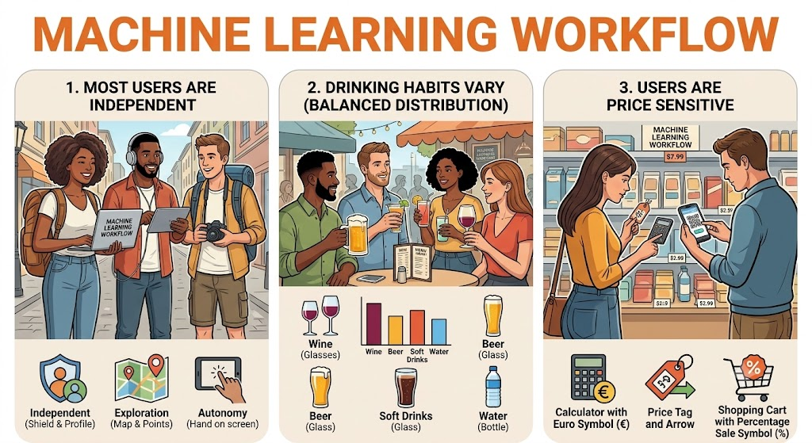
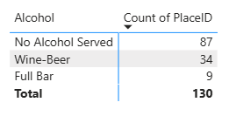
User Behavior / Restaurant insights
Notes:
Από την πλευρά των restaurants:
• το price range επηρεάζει τη ζήτηση • η κουζίνα είναι βασικός παράγοντας επιλογής • οι υπηρεσίες ενισχύουν την εμπειρία
👉 δηλαδή, η αξία δεν είναι μόνο στο φαγητό αλλά στο συνολικό experience

Slide 9
Recommendation System Architecture
Input: user data (location, budget, preferences)
Processing: hybrid filtering (content + collaborative)
Scoring and ranking model
Output: personalized restaurant recommendations
Notes:
Το πιο σημαντικό εύρημα είναι το εξής:
👉 όταν υπάρχει σωστό matching μεταξύ χρήστη και restaurant, τα ratings είναι υψηλότερα
• matching στο budget • matching στις προτιμήσεις • matching στο lifestyle
👉 οδηγούν σε καλύτερη εμπειρία

Slide 10

Key Finding
Matching users with restaurants increases ratings
Match based on budget, lifestyle, and preferences
Better matching leads to better experience
Notes:
Το πιο σημαντικό εύρημα είναι το εξής:
👉 όταν υπάρχει σωστό matching μεταξύ χρήστη και restaurant, τα ratings είναι υψηλότερα
• matching στο budget • matching στις προτιμήσεις • matching στο lifestyle
👉 οδηγούν σε καλύτερη εμπειρία

Slide 11

Business Concept
Mexican Street Food & Cocktail Bar
Focus on tacos and cocktails
Social and interactive experience
Notes:
Με βάση αυτά τα insights:
👉 προτείνουμε τη δημιουργία ενός Mexican Street Food & Cocktail Bar
• tacos • cocktails • social εμπειρία
👉 ένα concept που συνδυάζει φαγητό και διασκέδαση

Slide 12
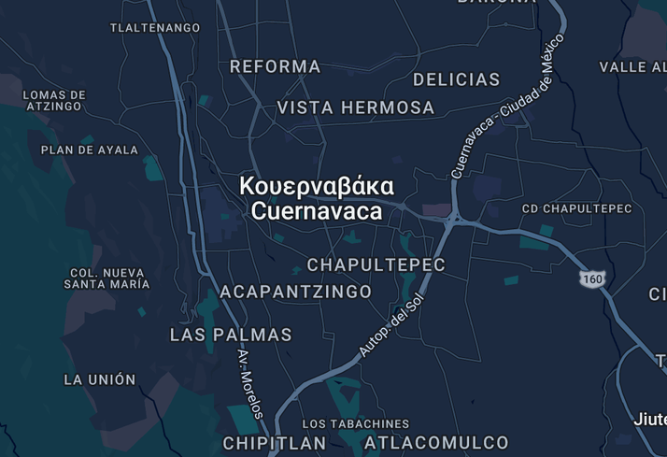
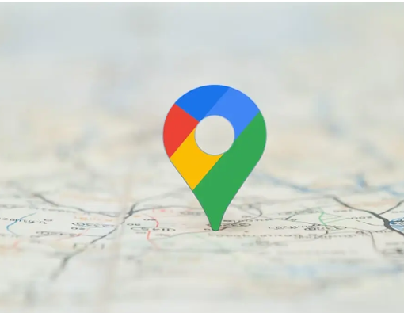
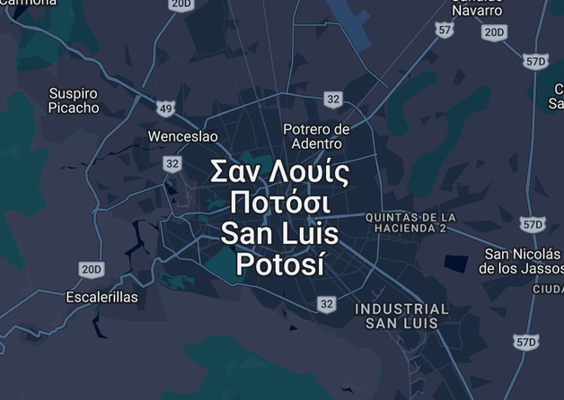
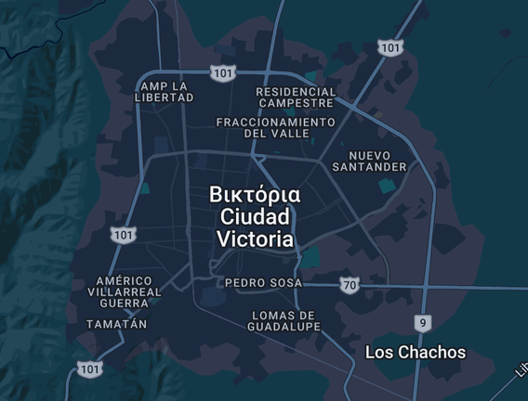
Location Strategy
CuernavACa
SAN LUIS POTOSI
CIUDAD VICTORIA
Notes:
Με βάση την ανάλυση δεδομένων, προχωρήσαμε και σε επιλογή τοποθεσίας.
Καταλήξαμε σε τρεις βασικές περιοχές: • Κουερναβάκα • Σολεδάδ Ντε Γκρατσιάνο Σάντσες • Σιουντάντ Βικτορία
Οι περιοχές αυτές επιλέχθηκαν γιατί έχουν: • κοινό medium budget • έντονη κοινωνική δραστηριότητα

Slide 13
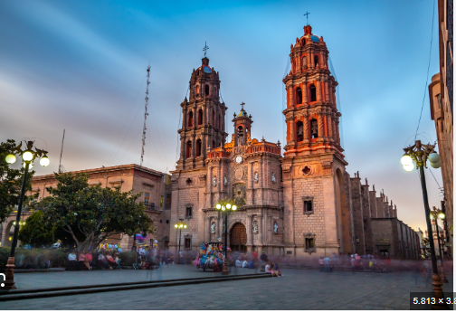
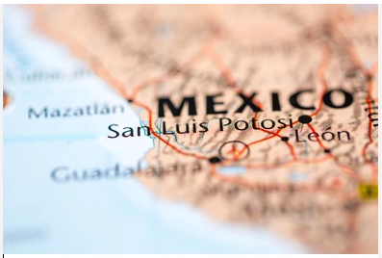
Best Location
Best balance of demand and lifestyle fit
Notes:
Για να πάρουμε απόφαση, δημιουργήσαμε scoring model.
Το αποτέλεσμα έδειξε ότι:
👉 η Σολεδάδ Ντε Γκρατσιάνο Σάντσες, καθώς συνδυάζει υψηλή ζήτηση και lifestyle fit.

Slide 14

Not the best-rated restaurant
But the most suitable for each user
Highly personalized experience
Notes:
Η βασική μας αξία είναι:
👉 δεν προτείνουμε απλά τα καλύτερα restaurants
👉 προτείνουμε τα κατάλληλα για τον συγκεκριμένο χρήστη

Slide 15
Business Value
Increase number of customers
Improve ratings
Customer loyalty
Differentiate in the market
Notes:
Αυτό δημιουργεί αξία:
Για το κατάστημα: • περισσότερους πελάτες • καλύτερα ratings • επαναλαμβανόμενες επισκέψεις
Για την αγορά: • διαφοροποίηση • καλύτερο positioning

Slide 16

Context-aware recommendations improve decisions
Data drives business strategy
The concept fits real market demand
Notes:
Συνοψίζοντας:
• το context είναι κρίσιμο • το matching οδηγεί στην επιτυχία • τα data καθορίζουν τη στρατηγική
👉 και το concept tacos & cocktails καλύπτει αυτό το κενό
=====================================
Κλείνοντας:
👉 Δεν σχεδιάζουμε ένα restaurant στην τύχη
👉 σχεδιάζουμε ένα επιτυχημένο concept βασισμένο σε δεδομένα
Ευχαριστώ πολύ 🙏

